Slide 1

به نام آنکه جان را فکرت آموخت
بخش ششم:
عملیات در پایگاه داده رابطه‏ای
مرتضی امینی
نیمسال اول 92-93
(محتویات اسلایدها برگرفته از یادداشت‏های کلاسی استاد محمدتقی روحانی رانکوهی است.)

Slide 2
یادآوری: مدل داده‏ای
رابطه مبنا
رابطه مجازی (دید)
رابطه موقت
رابطه لحظه‏ای (Snapshot)
رابطه مشتق (رابطه روی رابطه‏های دیگر)
جبر رابطه‏ای
حساب رابطه‏ای
M
I
S
امکانات عملیاتی
رابطه که انواع دارد و مفاهیم مرتبط با آن
دامنه
تاپل
کلید
صفت
...
قواعد عام
قواعد خاص
امکانات کنترل جامعیت

Slide 3

جبر رابطه‏ای
عملگرهای متعارف
عملگرها
عملگرهای خاص
اجتماع - UNION
اشتراک - INTERSECT
تفاضل - MINUS
ضرب کارتزین - TIMES
عملگرهای دو عملوندی (Dyadic)
R₁ op R₂
$$op∈\left\{∪,∩,,−,×\right\}$$
گزینش یا تحدید - RESTRICT
پرتو - PROJECT
پیوند یا الصاق – JOIN (که گونه هایی دارد)
نیم‏پیوند – SEMI JOIN
نیم‏تفریق – SEMI MINUS
تقسیم – DIVISION
تلخیص - SUMMARIZE
گسترش – EXTEND
دگرنامی – RENAME
مقایسه - COMPARISON
انتساب - ASSIGNMENT

Slide 4
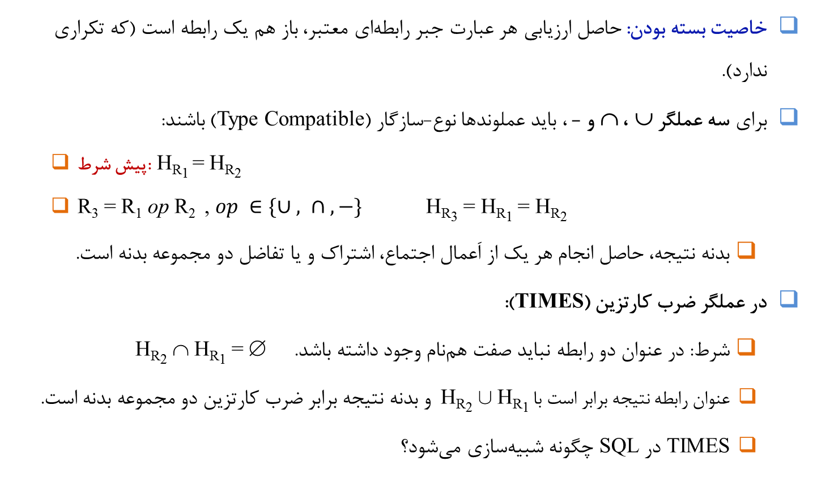
عملگرهای متعارف جبر رابطه‏ای
خاصیت بسته بودن: حاصل ارزیابی هر عبارت جبر رابطه‏ای معتبر، باز هم یک رابطه است (که تکراری ندارد).
برای سه عملگر ∪، ∩ و - ، باید عملوندها نوع-سازگار (Type Compatible) باشند:
:پیش شرطH_{R1} = H_{R2}
R₃ = R₁ op R₂ , $op ∈\{∪ , ∩ ,−\}$ H_{R3} = H_{R1} = H_{R2}
بدنه نتیجه، حاصل انجام هر یک از اَعمال اجتماع، اشتراک و یا تفاضل دو مجموعه بدنه است.
در عملگر ضرب کارتزین (TIMES):
شرط: در عنوان دو رابطه نباید صفت هم‏نام وجود داشته باشد. H_{R2} ∩ H_{R1} = ∅
عنوان رابطه نتیجه برابر است با H_{R2}  H_{R1} و بدنه نتیجه برابر ضرب کارتزین دو مجموعه بدنه است.
TIMES در SQL چگونه شبیه‏سازی می‏شود؟

Slide 5

عملگر گزینش
عملگر گزینش یا تحدید - RESTRICT
نماد ریاضی: $σ_{c یا p}$
شکل کلی: $σ_{c}(R)$ یا R WHERE c یا RESTRICT R WHERE c
تک عملوندی: Monadic
عملکرد (در نمایش جدولی رابطه): زیرمجموعه‏ای افقی می‏دهد. عملگر تاپل(ها)یاب
یک عبارت بولی تشکیل شده از شرط‌های ساده به صورت A_{i} theta A_{j} یا A_{i} theta literal که در آن theta یکی از عملگرهای =، ≠، <، >، ≤ و ≥ است.
مسند گزینش شرط یا شرایط گزینش
R
A₁ | A₂ | . . . |  | A_{m}
تاپل‏های دارای شرایط

Slide 6



عملگر گزینش (ادامه)
مشخصات کامل دانشجویان رشته فیزیک دوره کارشناسی را بدهید.
$$σ_{STJ=^{′}phys^{′}⋀STL=^{′}bs^{′}}(STT)$$
اگر ${R^{′}=σ}_{c}\left(R\right)$ باشد آنگاه ${CK}_{R′}⊆{CK}_{R}$.
SELECT STT.*
FROM STT
WHERE STJ=‘phys’ AND STL=‘bs’
وقتی در کلاز WHERE بخشی از کلید را با شرط تساوی داده باشیم.

Slide 7
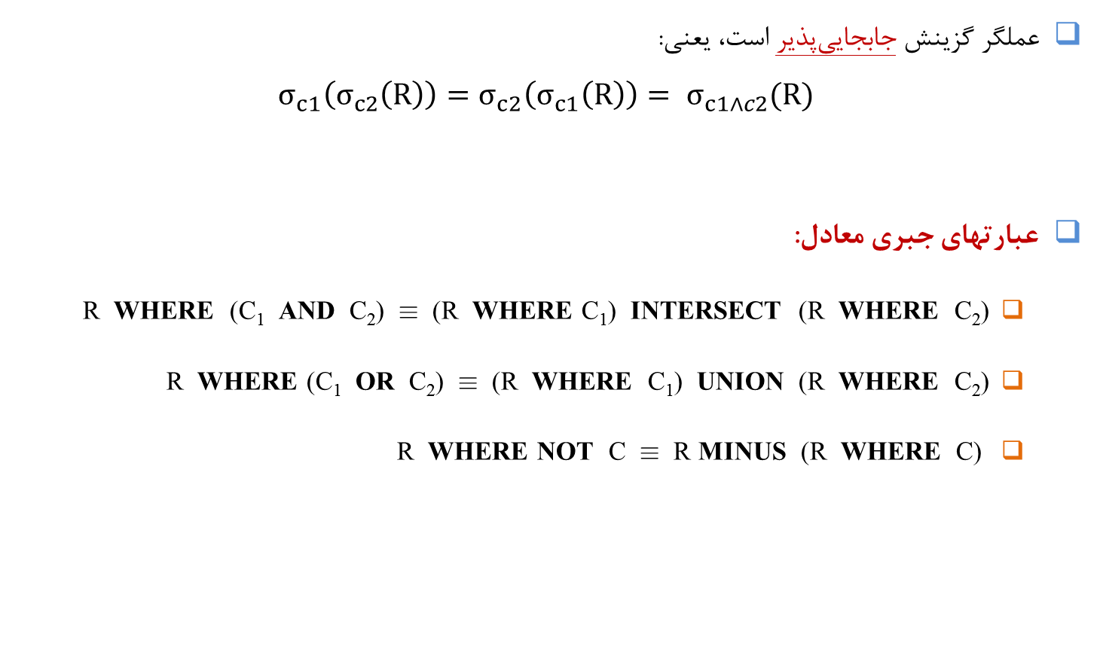
عملگر گزینش (ادامه)
عملگر گزینش جابجایی‏پذیر است، یعنی:
$$σ_{c1}\left(σ_{c2}\left(R\right)\right)=σ_{c2}\left(σ_{c1}\left(R\right)\right)= σ_{c1∧c2}(R)$$
عبارتهای جبری معادل:
R WHERE (C₁ AND C₂)  (R WHERE C₁) INTERSECT (R WHERE C₂)
R WHERE (C₁ OR C₂)  (R WHERE C₁) UNION (R WHERE C₂)
R WHERE NOT C  R MINUS (R WHERE C)

Slide 8

عملگر پرتو
عملگر پرتو - PROJECT
نماد ریاضی: $Π$
شکل کلی: $Π_{\left\langle L\right\rangle }\left(R\right)$ یا $\left(R\right)[L]$ یا PROJECT R OVER (L)
تک عملوندی: Monadic
عملکرد (در نمایش جدولی رابطه): زیرمجموعه عمودی می‏دهد. عملگر ستون(ها)یاب
لیست صفات پرتو
R
A₁ | . . . | A_{i} | . . . | A_{j} | . . . | A_{m}

Slide 9

عملگر پرتو (ادامه)
عملگر پرتو تکراری‏ها را حذف می‏کند. چون جواب یک رابطه است، پس یک مجموعه است و مجموعه عضو تکراری ندارد.
شماره و رشته تمام دانشجویان را بدهید.
$$Π_{\left\langle STID, STJ\right\rangle }(STT)$$
شماره دانشجویانی که درسی انتخاب نکرده‏اند.
$${ R≔Π}_{\left\langle STID\right\rangle }\left(STT\right)−Π_{\left\langle STID\right\rangle }\left(STCOT\right)$$
شماره و مقطع تحصیلی دانشجویان رشته IT را بدهید.
$$Π_{\left\langle STID, STL\right\rangle }\left(σ_{STJ=^{′}{IT}^{′}}(STT)\right)$$
SELECT STID, STJ FROM STT

Slide 10


عملگر پرتو (ادامه)
نکته: کلید حاصل از پرتو روی رابطه R، یعنی $R^{′}=Π_{\left\langle L\right\rangle }\left(R\right)$ :
اگر ${CK}_{R} ⊆L$ آنگاه ${CK}_{R′}={CK}_{R}$،
اگر نه در حالت کلی ${CK}_{R′}=L$.
اگر $R^{′}=R_{1} op R_{2}$ و $op∈\left\{∪,∩,,−,×\right\}$، آنگاه ${CK}_{R′}=$?.
SELECT در SQL استاندارد، در حالت کلی ترکیبی از دو عملگر گزینش و پرتو است.

Slide 11
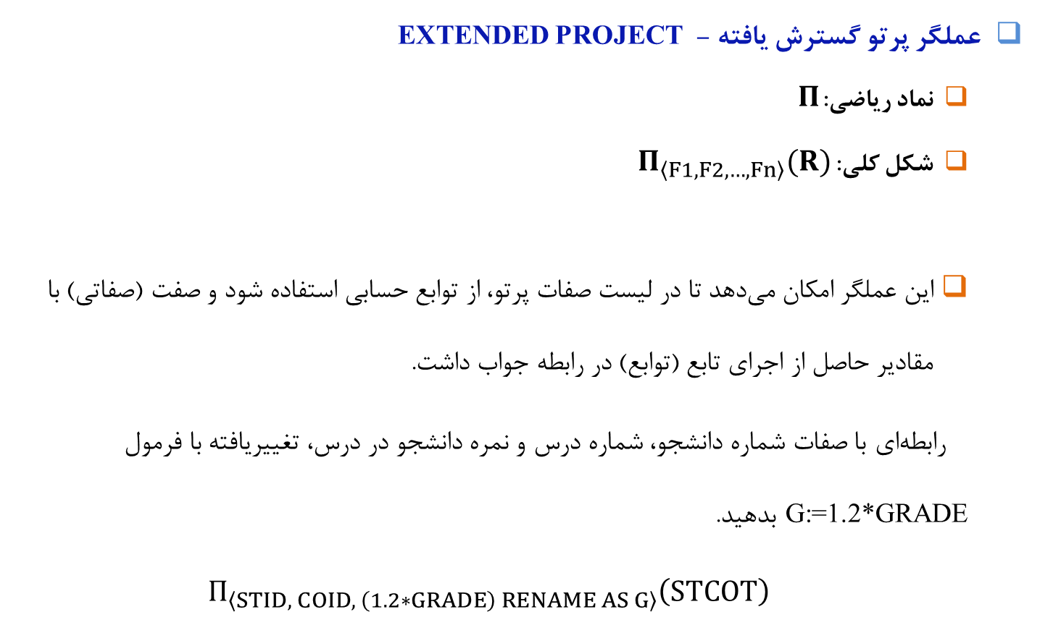
عملگر پرتو گسترش یافته
عملگر پرتو گسترش یافته - EXTENDED PROJECT
نماد ریاضی: $Π$
شکل کلی: $Π_{\left\langle F1, F2, …,Fn\right\rangle }(R)$
این عملگر امکان می‏دهد تا در لیست صفات پرتو، از توابع حسابی استفاده شود و صفت (صفاتی) با مقادیر حاصل از اجرای تابع (توابع) در رابطه جواب داشت.
رابطه‏ای با صفات شماره دانشجو، شماره درس و نمره دانشجو در درس، تغییریافته با فرمول G:=1.2*GRADE بدهید.
$$Π_{\left\langle STID, COID, \left(1.2∗GRADE\right) RENAME AS G\right\rangle }\left(STCOT\right)$$
لیست صفات و یا توابع حسابی پرتو

Slide 12
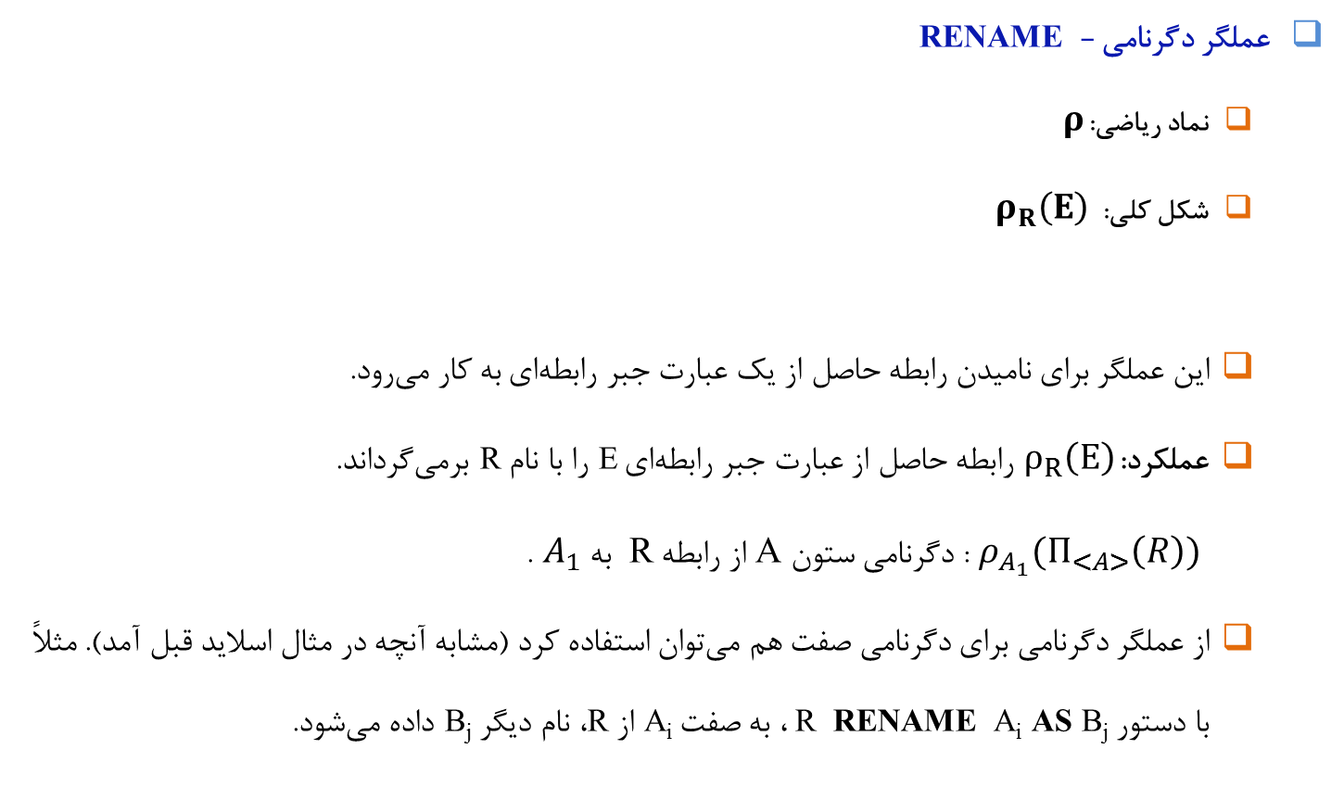
عملگر دگرنامی
عملگر دگرنامی - RENAME
نماد ریاضی: $ρ$
شکل کلی: $ρ_{R}\left(E\right)$
این عملگر برای نامیدن رابطه حاصل از یک عبارت جبر رابطه‏ای به کار می‏رود.
عملکرد: $ρ_{R}\left(E\right)$ رابطه حاصل از عبارت جبر رابطه‏ای E را با نام R برمی‏گرداند.
$ρ_{A_{1}}(Π_{<A>}\left(R\right))$ : دگرنامی ستون A از رابطه R به $A_{1}$ .
از عملگر دگرنامی برای دگرنامی صفت هم می‏توان استفاده کرد (مشابه آنچه در مثال اسلاید قبل آمد). مثلاً با دستور R RENAME A_{i} AS B_{j} ، به صفت A_{i} از R، نام دیگر B_{j} داده می‏شود.
نام رابطه حاصل از عبارت جبر رابطه‏ای E

Slide 13

عملگر پیوند
عملگر پیوند JOIN (مدل ریاضی عمومی)
نام عمومی: Theta Join
نماد ریاضی: $⋈_{Cond(s)}$
فرض: دو رابطه R₁ و R₂ نام صفت مشترک ندارند.
شکل کلی: ${R_{1}⋈}_{C}R_{2}$ یا $R_{1} {θ\text{−}JOIN}_{C} R_{2}$ یا فقط $R_{1 }{JOIN}_{C} R_{2}$
Theta
R₁ (A₁, A₂, …, A_{n})
R₂ (B₁, B₂, …, B_{m})
= EQUI-JOIN
NOT EQUI-JOIN
< LESS THAN-JOIN
LESS EQUI-JOIN
> GREATER THAN-JOIN
GREATER EQUI-JOIN

Slide 14
عملگر پیوند (ادامه)
شرط پیوند (c): R₁.A_{i} theta R₂.B_{j}
نکته: اگر صفات پیوند هم‏نام باشند، حداقل یکی را باید دگرنامی کرد.
در حالت کلی شرط پیوند می‏تواند به صورت زیر باشد که در آن c₁، ...، c_{n} قالب بالا (قالب شرط پیوند) را دارند.
<c₁> AND <c₂> AND … AND <c_{n}>
<R1.A1 = R2.B1> AND <R1.A2 = R2.B2>
صفات پیوند
که باید هم‏دامنه و ناهم‏نام باشند.
چون نتیجه JOIN رابطه است و در headingاش صفت تکراری نباید وجود داشته باشد.

Slide 15
عملگر پیوند (ادامه)
مشخصات کامل جفت تهیه‏کننده-قطعه از یک شهر را بدهید.
$${R_{1} =S⋈}_{S.CITY=P.PCITY}\left(P RENAME CITY AS PCITY\right)$$
S (S#, SNAME, STATUS, CITY)
S1 C1
S2 C2
S3 C3
S4 C4
S5 C5
S6 C6
P (P#, . . . , W, CITY)
P1 5 C1
P2 6 C2
P3 4 C1
P4 7 C4
P5 10 C5
P6 4 C8
R₁ (S#, . . . , CITY, P#, . . . , W, PCITY)
S1 C1 P1 5 C1
S1 C1 P3 4 C1
S2 C2 P2 6 C2
S4 C4 P4 7 C4
S5 C5 P5 10 C5

Slide 16
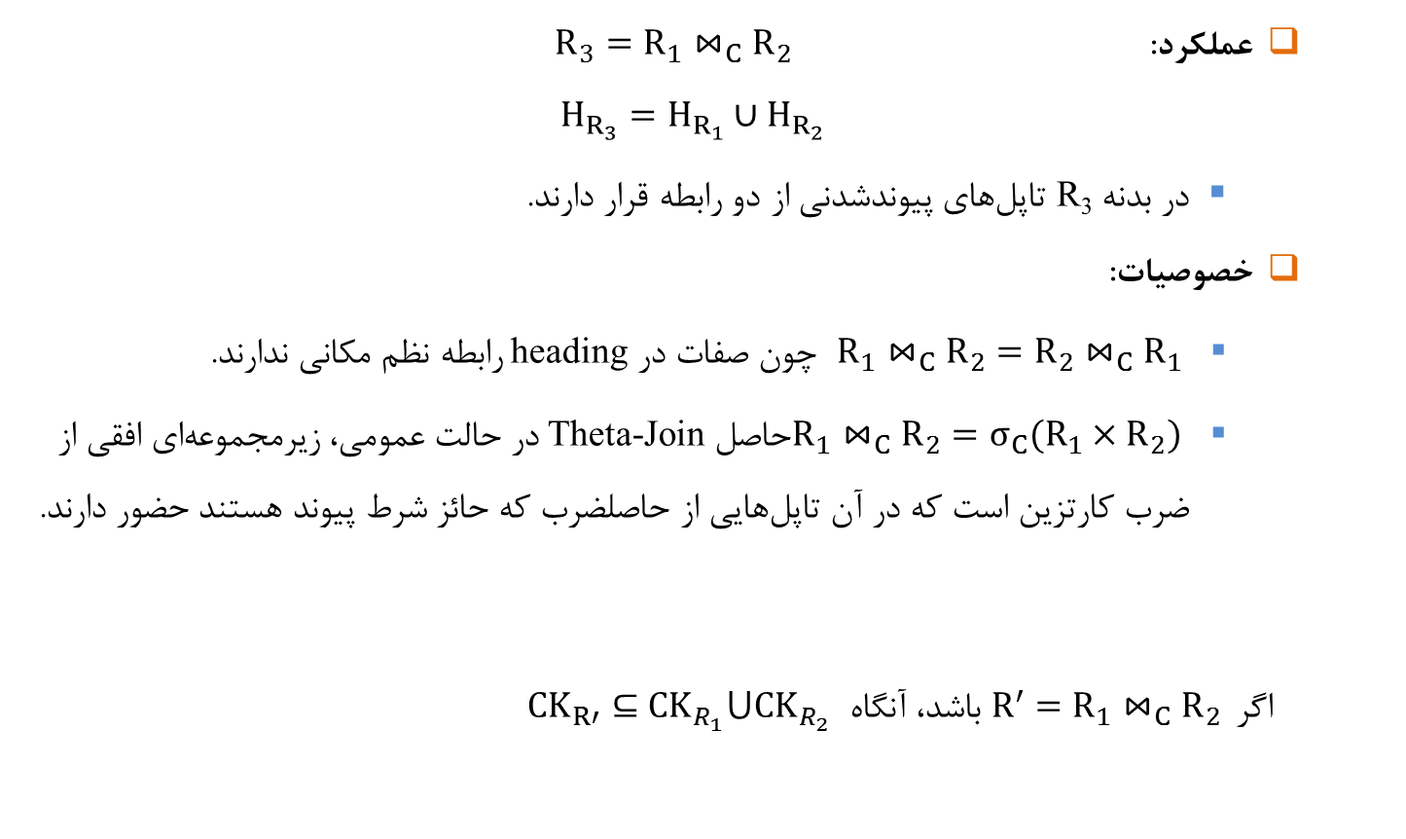
عملگر پیوند (ادامه)
عملکرد: $R_{3}=R_{1}⋈_{C}R_{2 }$
$$H_{R_{3}}=H_{R_{1}}∪H_{R_{2}}$$
در بدنه R₃ تاپل‏های پیوندشدنی از دو رابطه قرار دارند.
خصوصیات:
$R_{1}⋈_{C}R_{2}=R_{2}⋈_{C}R_{1 }$ چون صفات در heading رابطه نظم مکانی ندارند.
$R_{1}⋈_{C}R_{2}=σ_{C}(R_{1}×R_{2})$حاصل Theta-Join در حالت عمومی، زیرمجموعه‏ای افقی از ضرب کارتزین است که در آن تاپل‏هایی از حاصلضرب که حائز شرط پیوند هستند حضور دارند.
اگر $R^{′}=R_{1}⋈_{C}R_{2 }$ باشد، آنگاه ${CK}_{R′}⊆$ ${CK}_{R_{1}}⋃{CK}_{R_{2}}$
وقتی در شرط پیوند، تساوی بخشی از کلید هر دو رابطه را داده باشیم.

Slide 17

گونه‏های خاص عملگر پیوند – پیوند طبیعی
پیوند طبیعی (Natural Join)
گونه‏ای از پیوند است که دو ویژگی دارد:
1- Theta در آن «=» (مساوی) است.
2- صفات پیوند یک بار در «رابطه» جواب می‏آیند. (صفت یا صفات پیوند باید هم‏نام هم باشند.)
$${R_{2} =S⋈}_{S.CITY=P.CITY}P$$
R₂ (S#, . . . , CITY, P#, . . . , W)
S1 C1 P1 5
S1 C1 P3 4
S2 C2 P2 6
S4 C4 P4 7
S5 C5 P5 10

Slide 18


گونه‏های خاص عملگر پیوند – پیوند طبیعی (ادامه)
اگر صفت مشترک [هم‏نام و هم‏دامنه] یک صفت باشد، نیازی به قیدکردن نیست. $R_{2}=S ⋈ P$
اما اگر بیش از یک صفت مشترک [هم‏نام و هم‏دامنه] باشد، باید صفت یا صفات پیوند را قید کنیم.
اگر قید نکنیم؟
پیوند روی تساوی مقادیر تمام صفات مشترک انجام می‏شود.
$R_{1}\left(A,B,C\right)$
$R_{2}\left(A,F,C\right)$
${R^{′}=R}_{1}⋈R_{2}$
$R^{′}\left(A, B, C, F\right)$
اگر $H_{R_{1}}∩H_{R_{2}}=∅$، آنگاه $R_{1}⋈R_{2}=R_{1}×R_{2}$.
اگر $H_{R_{1}}=H_{R_{2}}$، آنگاه $R_{1}⋈R_{2}=R_{1}∩R_{2}$.

Slide 19

گونه‏های خاص عملگر پیوند – نیم‏پیوند
نیم‏پیوند (Semi Join)
در شکل عمومی با هر Theta نوشته می‏شود.
نماد: $⋉_{C}$ (در چپ تعریف شده)
مدل ریاضی: $R_{3}≔R_{1}⋉_{C}R_{2}=Π_{\left\langle H_{R_{1}}\right\rangle }$($R_{1}⋈_{C}R_{2}$)
عملکرد:
$H_{R_{3}}=H_{R_{1}}$
در بدنه $R_{3}$: تاپل‏های پیوند شدنی از رابطه چپ

Slide 20
گونه‏های خاص عملگر پیوند – نیم‏پیوند (ادامه)
کاربرد این عملگر چیست؟
تمرین: عملگر نیم‏پیوند در SQL شبیه‏سازی شود.
$$R_{3} =S⋉_{S.CITY=P.PCITY}(P RENAME CITY AS PCITY)$$
R₃ (S#, . . . , CITY)
S1 C1
S2 C2
S4 C4
S5 C5

Slide 21

گونه‏های خاص عملگر پیوند – برون‏پیوند
برون‏-پیوند (Outer Join)
Theta هر چیزی می‏تواند باشد.
سه گونه دارد:
1- Left O. J. $⟕_{C}$
2- Right O. J. $⟖_{C}$
3- Full O. J. $⟗_{C}$
عملکرد $R_{4}=R_{1}⟕_{C}R_{2}$ :
$H_{R_{4}}=H_{R_{1}}∪H_{R_{2}}$
در بدنه $R_{4}$: تاپل‏های پیوند شدنی از دو رابطه و تاپلهای‏های پیوندناشدنی از رابطه چپ گسترش‏یافته با هیچ‏مقدار (Null Value)

Slide 22

گونه‏های خاص عملگر پیوند – برون‏پیوند (ادامه)
R₄ (S#, . . . , CITY, P#, . . . , W)
S1 C1 P1 5
S1 C1 P3 4
S2 C2 P2 6
S4 C4 P4 7
S5 C5 P5 10
S3 C3 ? ?
S6 C6 ? ?
با توجه به کلید اصلی دو رابطه‌ی عملوند، کلید R₄ (CK_{R4}) چیست؟ بی‏تردید کلید اصلی ندارد.
مشکل Outer Join:
1- از نظر ریاضی رابطه نیست، چون کلید اصلی ندارد.
2- مصرف حافظه زیاد
این عملگرها در عمل چه کاربردی دارند؟
آیا عملگرهای Outer Join خاصیت جابجایی دارند؟
$$R_{4} =S ⟕P$$

Slide 23

عملگر نیم‏تفریق
نیم‏تفریق (Semi Minus)
R₁ SEMI MINUS R₂ = R₁ MINUS (R₁ SEMI JOIN R₂)
عملکرد
$H_{R_{5}}=H_{R_{1}}$
در بدنه $R_{5}$: تاپل‏های پیوند نشدنی از رابطه چپ

Slide 24

عملگر تقسیم
عملگر تقسیم (Divide)
مفروضند رابطه‏های:
شرط عمل:
$R_{3}\left(X\right)=R_{1}\left(X,Y\right)÷R_{2}\left(Y\right)$ $H_{R_{2}}⊆H_{R_{1}}$
عملکرد:
$H_{R_{3}}=X=H_{R_{1}}−H_{R_{2}}$
در بدنه R₃: بخش X از آن تاپلی از R₁ که تمام مقادیر Y از R₂ را داشته باشد.
X
Y
R₁ (A₁, A₂, …, A_{n}, B₁, B₂, …, B_{m})
R₂ (B₁, B₂, …, B_{m})

Slide 25
عملگر تقسیم (ادامه)
Outer Divide چیست؟
R₁ (S#, P#)  R₂(P#) = R₃(S#)
S1 P1 P1 S1
S1 P2 P2
S1 P3 P3
S2 P1
S2 P2
S3 P1
R₁ (S#, P#)  R₄(P#) = R₅(S#)
S1 P1 P1 S1
S1 P2 P2 S2
S1 P3
S2 P1
S2 P2
S3 P1

Slide 26

عملگر تقسیم (ادامه)
ضرب و تقسیم جبر رابطه‏ای لزوماً عکس هم نیستند.
تمرین: عملگر تقسیم را در SQL شبیه‏سازی کنید.
شبیه سازی تقسیم در جبر رابطه‏ای :
$Π_{<X>}\left(R_{1}\right)−Π_{<X>}(\left(\left(Π_{<X>}\left(R_{1}\right)×R_{2}\right)− R_{1}\right))$
تمرین: Q3 و Q4 (صفحه A-3 از یادداشت‏های تکمیلی سری II) را بدون استفاده از عملگر DIVIDE بنویسید.

Slide 27
عملگر گسترش
عملگر گسترش - EXTEND
صفت یا صفاتی را به عنوان (heading) یک رابطه اضافه می‏کند. حاصل، رابطه دیگری است.
EXTEND STUD ADD STADDRESS
STUD (STID, …, STD, STADDRESS)
در SQL با ALTER TABLE پیاده‏سازی شده ولی ALTER ستون(هایی) را به همان جدول اضافه می‏کند.
با این عملگر می‏توانیم یک ستون محاسبه‏شدنی به رابطه اضافه نماییم.

Slide 28
عملگر تلخیص
عملگر تلخیص – SUMMARIZE
تاپل‏های رابطه را گروه‏بندی می‏کند به نحوی که مقدار صفت گروه‏بندی در هر گروه یکسان باشد؛ معمولاً با یک یا چند تابع جمعی استفاده می‏شود.
این عملگردر SQL با GROUP BY پیاده شده است.
برای این پرسش‏ها، اول عنوان (Heading) رابطه جواب را تعیین می‏کنیم.
به جای AVG می‏توانیم از توابع جمعی و یا گروهی دیگر مانند MIN (حداقل)، MAX (حداکثر)، SUM (جمع) و یا COUNT (شمارشگر تاپل‏ها) استفاده کنیم.
SUMMARIZE STCOT BY (STID) ADD AVG ( GRADE ) AS AVER

Slide 29
عملگر غیرنرمال‏‎ساز و نرمال‏ساز
عملگر GROUP
عملگر GROUPپیشنهاد Date است، برای تبدیل رابطه نرمال به غیرنرمال (در SQL، NEST است).
عکس آن UNGROUP (در SQL، UNNEST) است.
با استفاده از UNGROUP، رابطه نرمال SP را می‏توانیم دوباره بدست آوریم.
SP GROUP (P#, QTY) AS NNPQTY
NNSP (S#, NNPQTY )
(P# , QTY)
P1 50
S1 P2 70
P3 60
S2 P1 100
P2 150
NNSP UNGROUP NNPQTY

Slide 30
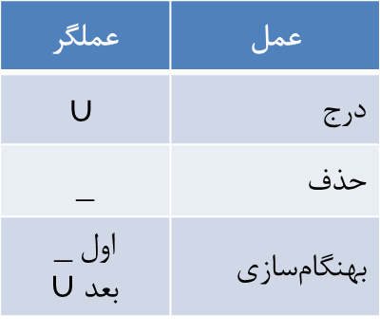
عملیات ذخیره‏سازی با جبر رابطه‏ای
از لحاظ تئوریک می‏توان عملیات ذخیره‏سازی را هم با عملگرهای جبر رابطه‏ای انجام داد.
S : = S ∪ { ⟨S#=S7⟩, ⟨SNAME=SN7⟩, ⟨STATUS=17⟩, ⟨CITY=C7⟩ }
عملگر | عمل
$$∪$$ | درج
_ | حذف
_اول $∪$بعد | بهنگام‏سازی
متغیر رابطه‏ای
مقدار رابطه‏ای
عملگر انتساب رابطه‏ای
(یک مقدار رابطه‏ای را منتسب می‏کند به یک متغیر رابطه‏ای)
یک رابطه نوع-سازگار با S و کاردینالیتی یک

Slide 31
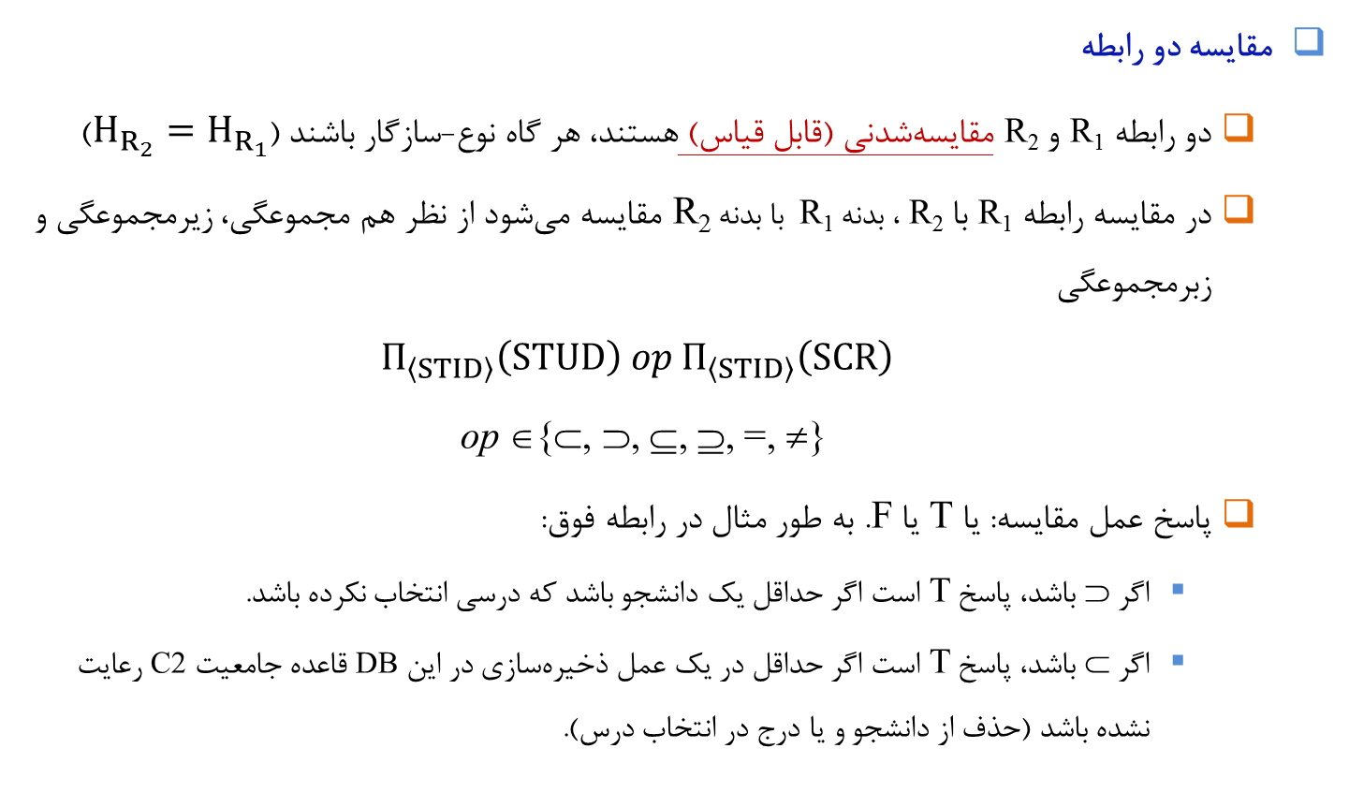
مقایسه دو رابطه
مقایسه دو رابطه
دو رابطه R₁ و R₂ مقایسه‏شدنی (قابل قیاس) هستند، هر گاه نوع-سازگار باشند ($H_{R_{2}}=H_{R_{1}}$)
در مقایسه رابطه R₁ با R₂ ، بدنه R₁ با بدنه R₂ مقایسه می‏شود از نظر هم مجموعگی، زیرمجموعگی و زبرمجموعگی
$$Π_{\left\langle STID\right\rangle }\left(STUD\right) op{ Π}_{\left\langle STID\right\rangle }\left(SCR\right)$$
op ∈{⊂, ⊃, ⊆, ⊇, =, ≠}
پاسخ عمل مقایسه: یا T یا F. به طور مثال در رابطه فوق:
اگر ⊃ باشد، پاسخ T است اگر حداقل یک دانشجو باشد که درسی انتخاب نکرده باشد.
اگر ⊂ باشد، پاسخ T است اگر حداقل در یک عمل ذخیره‏سازی در این DB قاعده جامعیت C2 رعایت نشده باشد (حذف از دانشجو و یا درج در انتخاب درس).

Slide 32
کامل بودگی جبر رابطه‏ای
جبر رابطه‏ای «زبانی» است از نظر رابطه‏ای کامل (Relational Completeness) یعنی هر رابطه معتبر متصور از مجموعه رابطه‏های ممکن را می‏توان به کمک یک عبارت جبر رابطه‏ای بیان کرد.
جبر رابطه‏ای ضابطه تشخیصِ کامل بودن زبان‏های رابطه‏ای است.
اگر هر رابطه‏ای را که با جبر رابطه‏ای می‏توان نشان داد، با زبانی «مدعیِ کامل بودنِ رابطه‏ای» بتوان نشان داد، آن زبان از نظر رابطه‏ای کامل است.
کاربردهای جبر رابطه‏ای:
عملیات بازیابی
عملیات ذخیره‏سازی
تعریف انواع رابطه‏های مشتق (رابطه مجازی، لحظه‏ای و ...) مثال: تعریف دید (View) در SQL
....

Slide 33
مباحث تکمیلی در جبر رابطه‏ای
تاکید: برای نوشتن یک پرسش (Query):
1- از چه رابطه‏هایی استفاده کنیم.
2- از چه عملگرهایی استفاده کنیم (حتی‏الامکان با کمترین تعداد عملگر)
3- چه ترتیبی از عملگرها استفاده کنیم.
مثال‏هایی از کاربرد جبر رابطه‏ای را در عملیات در RDB (در یادداشت‏های تکمیلی سری II) (صفحه A-1 و A-2) مطالعه نمایید.
روش‏های اجرای عملگر Join در DBMS کدامند؟

Slide 34
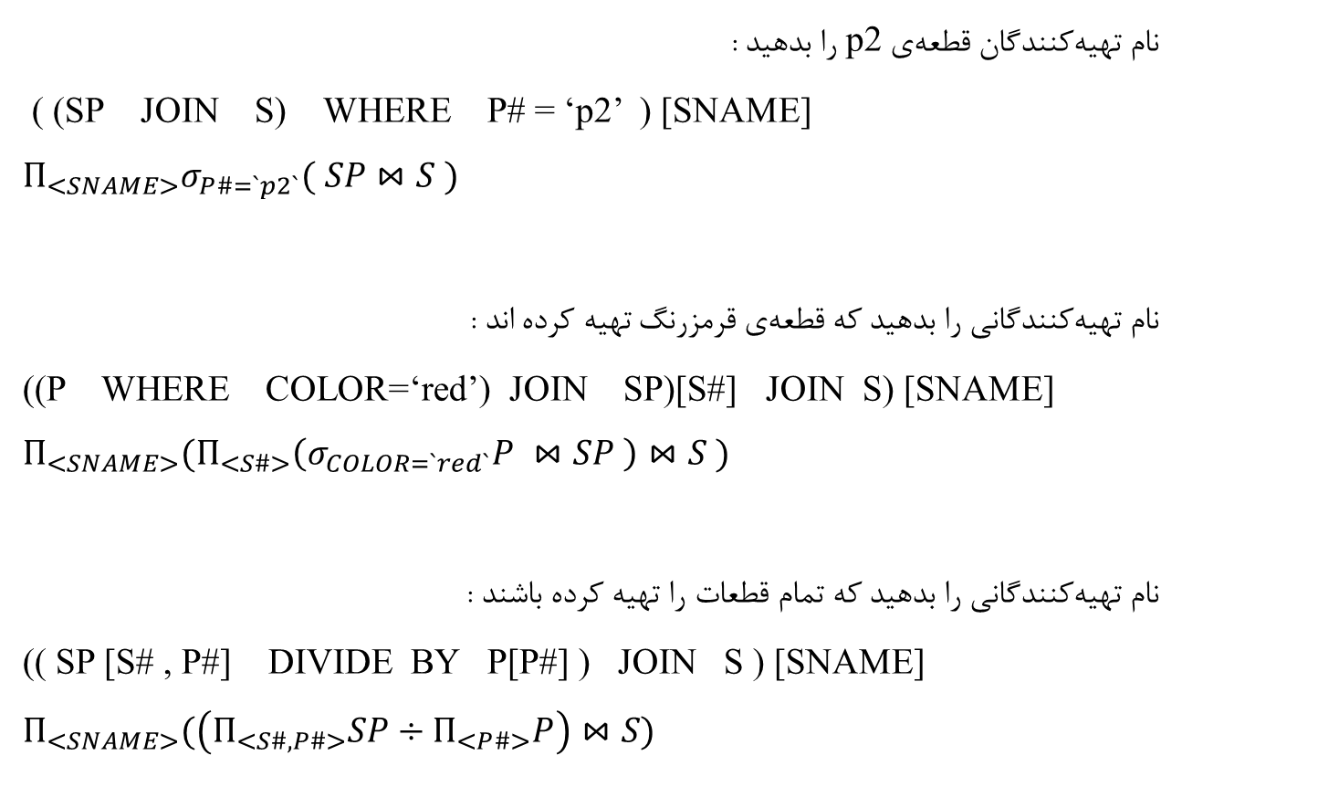
مثال هایی از جبر رابطه‏ای
نام تهیه‏کنندگان قطعه‏ی p2 را بدهید :
( (SP JOIN S) WHERE P# = ‘p2’ ) [SNAME]
$$Π_{<SNAME>}σ_{P\#=`p2`}( SP⋈S )$$
نام تهیه‏کنندگانی را بدهید که قطعه‏ی قرمزرنگ تهیه‏ کرده اند :
((P WHERE COLOR=‘red’) JOIN SP)[S#] JOIN S) [SNAME]
$$Π_{<SNAME>}(Π_{<S\#>}\left(σ_{COLOR=`red`}P ⋈SP \right)⋈S )$$
نام تهیه‏کنندگانی را بدهید که تمام قطعات را تهیه کرده باشند :
(( SP [S# , P#] DIVIDE BY P[P#] ) JOIN S ) [SNAME]
$$Π_{<SNAME>}(\left(Π_{<S\#,P\#>}SP÷Π_{<P\#>}P\right)⋈S)$$

Slide 35
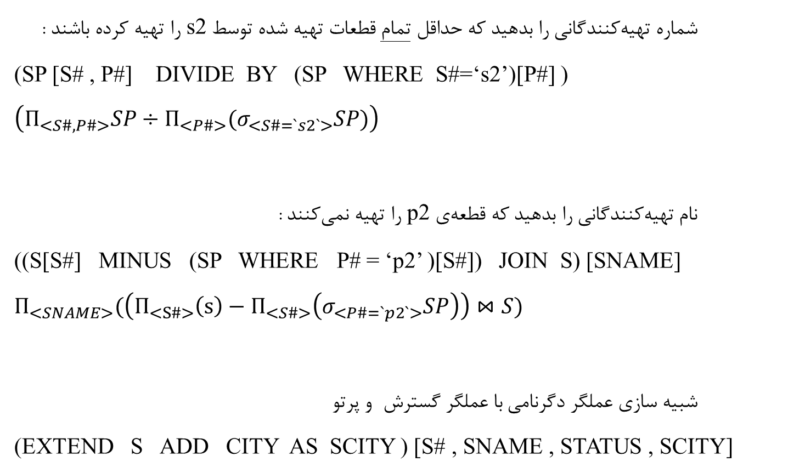
مثال هایی از جبر رابطه‏ای (ادامه)
شماره تهیه‏کنندگانی را بدهید که حداقل تمام قطعات تهیه شده توسط s2 را تهیه کرده باشند :
(SP [S# , P#] DIVIDE BY (SP WHERE S#=‘s2’)[P#] ) $\left(Π_{<S\#,P\#>}SP÷Π_{<P\#>}(σ_{<S\#=`s2`>}SP)\right)$
نام تهیه‏کنندگانی را بدهید که قطعه‏ی p2 را تهیه نمی‏کنند :
((S[S#] MINUS (SP WHERE P# = ‘p2’ )[S#]) JOIN S) [SNAME]
$$Π_{<SNAME>}(\left(Π_{<S\#>}\left(s\right)−Π_{<S\#>}\left(σ_{<P\#=`p2`>}SP\right)\right)⋈S)$$
شبیه سازی عملگر دگرنامی با عملگر گسترش و پرتو
(EXTEND S ADD CITY AS SCITY ) [S# , SNAME , STATUS , SCITY]

Slide 36
مثال هایی از جبر رابطه‏ای (ادامه)
افزودن ستون محاسبه شدنی با عملگر گسترش
EXTEND (SP JOIN P) ADD (WEIGHT * QTY ) AS SUMWEIGHT
عملگر تلخیص :
SUMMARIZE SP BY (S#) ADD COUNT AS NP
SUMMARIZE ( P JOIN SP ) BY (CITY) ADD COUNT AS NSP

Slide 37
آشنایی با حساب رابطه‏ای Relational Calculus
آشنایی با حساب رابطه‏ای (بحث مقدماتی) :
حساب رابطه‏ای
در اینجا : حساب رابطه‏ای تاپلی
شاخه‏ای است از منطق ریاضی، منطق مسندات.
حساب رابطه‏ای و جبر رابطه‏ای معادلند. یعنی هر رابطه‏ای را که بتوان با یک عبارت جبر رابطه‏ای نوشت، می‏توان با عبارتی از حساب رابطه‏ای هم نوشت و برعکس.
حساب رابطه ای، همچون جبر رابطه‏ای، نارویّه‌ای است
اما نارویّه‏ای‏تر از جبر رابطه‏ای است.
تاپلی : Tuple Oriented
دامنه ای : Domain Oriented

Slide 38
آشنایی با حساب رابطه‏ای (ادامه)
حساب رابطه‏ای حالت توصیفی دارد ولی جبر رابطه‏ای حالت دستوری دارد.
حساب رابطه‏ای هم، ضابطه‏ی تشخیص زبان‏های رابطه‏ایِ کامل است.
Prescriptive
دستورات عملیاتی به سیستم می‏دهیم.
Descriptive
به کمک عبارات منطقی، شرایط ناظر به رابطه را برای سیستم توصیف می‏کنیم.

Slide 39
حساب رابطه‏ای - متغیرتاپلی
متغیر تاپلی (Tuple Variable) یا متغیر طیفی (Range Variable):
متغیری است که مقادیر آن تاپل‏های یک رابطه است (هر لحظه یک تاپل).
RANGVAR SX RANGES OVER S;
RANGVAR PX RANGES OVER P;
RANGVAR SPX RANGES OVER SP;
RANGVAR C2X RANGES OVER (S WHERE CITY=‘C2’);
طیف مقادیرش تاپل‏هایی از S است که شرط را داشته باشند.

Slide 40
حساب رابطه‏ای - سورها
سورها (Quantifiers)
سور وجودی EXISTS X (F): حداقل یک مقدار برای متغیر X وجود دارد به نحوی که به ازای آن، فرمول F به «درست» ارزیابی شود.
سور همگانی (عمومی) FORALL X (F): به ازای تمام مقادیر متغیر X، فرمول F به «درست» ارزیابی می‏شود.
یادآوری : با فرض اینکه X از مجموعه اعداد صحیح مثبت مقدار می‏گیرد.
EXISTS X (X<10) TRUE حاصل ارزیابی:
FOR ALL X (X<10) FALSE حاصل ارزیابی:

Slide 41
حساب رابطه‏ای – سورها (ادامه)
یادآوری: بین این دو سور روابط زیر وجود دارد.
FORALL X (F) = NOT EXISTS X (NOT F)
EXISTS X (F) = NOT (FORALL X (NOT F))
FORALL X (F) ⇒ EXISTS X (F)
NOT EXISTS X (F) ⇒ NOT FORALL X (F)
بر اساس روابط فوق می‏توان روابط پیچیده دیگری را نیز استنباط کرد مانند روابط هم ارزی زیر:
FORALL X (F AND G) = NOT EXISTS X (NOT(F) OR NOT(G))
FORALL X (F OR G) = NOT EXISTS X (NOT(F) AND NOT(G))
EXISTS X (F OR G) = NOT FORALL X (NOT(F) AND NOT(G))
EXISTS X (F AND G) = NOT FORALL X (NOT(F) OR NOT(G))

Slide 42

حساب رابطه‏ای – فرمول خوش‏ساخت
یک فرمول خوش ساخت (WFF) به صورت زیر تعریف می‏شود:
اگر R یک رابطه و T یک متغیر تاپلی تعریف شده روی R باشد، آنگاه R(T) یک فرمول اتمی است. [R(T) یعنی، T یک عنصر (تاپلی) از R است.]
اگر T_{i} یک متغیر تاپلی روی رابطه R و A یک صفت از R باشد و T_{j} یک متغیر تاپلی بر روی S و B یک صفت از S باشد، آنگاه T_{i}.A theta T_{j}.B یک فرمول اتمی است (theta یک از عملگرهای متعارف مقایسه‏ای است).
T_{i}.A theta C و C theta T_{j}.B نیز که در آن C یک مقدار ثابت است، فرمول اتمی هستند.
اگر F₁ و F₂ فرمول باشند، آنگاه (F₁ AND F₂)، (F₁ OR F₂)، NOT(F₁) نیز فرمول هستند.
اگر F یک فرمول و T یک متغیر تاپلی باشد، آنگاه EXISTS T(F) و FORALL T(F) نیز فرمول هستند.

Slide 43
حساب رابطه‏ای – عبارت حساب رابطه‏ای
اگر X یک متغیرتاپلی روی رابطه R(A₁, A₂, …, A_{n}) باشد در اینصورت شکل کلی عبارت حساب رابطه‏ای بدین صورت است:
(target-items) [WHERE F]
که در آن target-items فهرستی از صفات متغیر تاپلی X به صورت X.A₁, X.A₂, …, X.A_{n} و F یک فرمول خوش‏ساخت است.
ST.STID STT شماره تمام دانشجویان در رابطه
ST.STID WHERE ⦙ ST.STDEID=‘D11’ D11شماره دانشجویان گروه آموزشی
(ST.STID, ST.STL) WHERE ⦙ EXISTS STCO (ST.STID = STCO.STID AND STCO.COID = ‘COM11’)
شماره دانشجویی و مقطع تحصیلی آنهایی که درس COM11 را انتخاب کرده‏اند.

Slide 44
حساب رابطه‏ای – عبارت حساب رابطه‏ای (ادامه)
SX و PX و SPX و SPY متغیرهای تاپلی (مثال DATE) :
SX.S# شماره همه تهیه کنندگان
SX.SNAME WHERE ⦙ SX.CITY=‘C2’ AND SX.STATUS>= 15
نام تهیه‏کنندگان شهر C2 که وضعیت آن‏ها بزرگتر از 15 باشد.
SX.SNAME WHERE ⦙ EXISTS SPX ( SX.S# = SPX.S# AND SPX.P# = ‘P2’ )
نام تهیه‎کنندگان قطعه P2
SX.SNAME WHERE ⦙ EXISTS SPX ( SX.S# = SPX.S# AND
EXISTS PX ( PX.P# = SPX.P# AND
PX.COLOR = ‘red’ ) )
نام تهیه‏کنندگانی که حداقل یک قطعه قرمز رنگ تهیه کرده باشند.

Slide 45
حساب رابطه‏ای – عبارت حساب رابطه‏ای (ادامه)
نام تهیه‏کنندگانی که حداقل یکی از قطعات تهیه شده توسط s2 را تهیه کرده باشند :
نام تهیه کنندگانی که تمام قطعات را تهیه کرده باشند :
روش دوم :
SX.SNAME WHERE ⦙ EXISTS SPX ( SX.S# = SPX.S# AND
EXISTS SPY ( SPX.P# = SPY.P#
AND SPY.S# = ‘s2’ ))
SX.SNAME WHERE ⦙ FORALL PX ( EXISTS SPX ( SX.S# = SPX.S# AND
SPX.P# = PX.P# ) )
SX.SNAME WHERE ⦙ NOT EXISTS PX ( NOT EXISTS SPX ( SX.S# = SPX.S#
AND
SPX.P# = PX.P# ) )

Slide 46
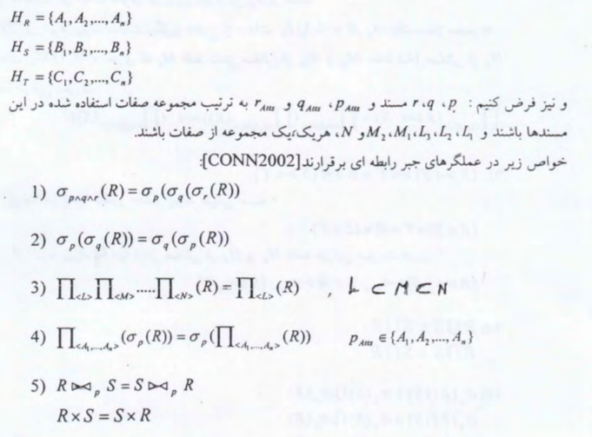
خواص عملگرهای جبر رابطه‏ای

Slide 47
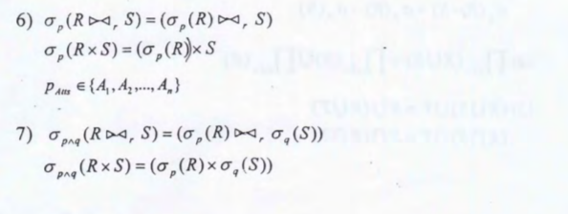
خواص عملگرهای جبر رابطه‏ای (ادامه)

Slide 48
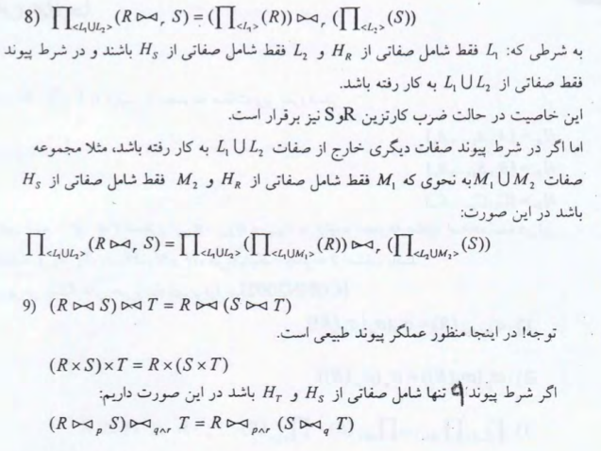
خواص عملگرهای جبر رابطه‏ای (ادامه)

Slide 49
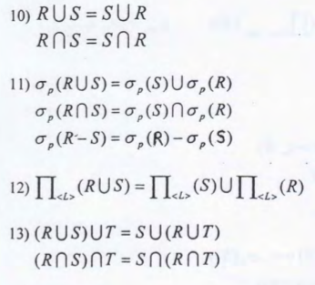
خواص عملگرهای جبر رابطه‏ای (ادامه)

Slide 50
پرسش و پاسخ . . .
amini@sharif.edu

